Slide 1
Investiční činnost
Metody hodnocení investic
Vyučující:
doc. Ing. Jindra Peterková, Ph.D.

Slide 2
Obsah
Vymezení investic z pohledu finanční teorie
Podnikové pojetí investic
Způsoby získání dlouhodobého (investičního) majetku
Zdroje financování investic
Formování investičních strategií
Investiční projekt
Klasifikace investičních projektů
Fáze investičního procesu
Specifika investičního rozhodování
Hodnocení efektivnosti investic

Slide 3
1. Vymezení investic z pohledu finanční teorie
Investice - představuje vynaložení zdrojů za účelem získání užitků, které jsou očekávány v delším budoucím časovém období (Synek, 2015).
Rozlišují se tři základní skupiny investic:
  Finanční
  Hmotné
  Nehmotné

Slide 4
1. Vymezení investic z pohledu finanční teorie
Finanční investice – nákup dlouhodobých cenných papírů, vklady do investičních a jiných společností a jiné za účelem získání úroků, dividend nebo zisku.
Hmotné investice (kapitálové) – vytvářejí nebo rozšiřují výrobní kapacitu podniku, jedná se o výstavbu nových budov, staveb, dopravních cest, nákup pozemků, strojů a jiné.
Nehmotné investice – nákup know-how, licencí, softwaru, autorských práv, jako jsou výdaje na výzkumné a podobné činnosti, na vzdělání, sociální rozvoj, výdaje na zřízení podniku aj.

Slide 5
1. Vymezení investic z pohledu finanční teorie
Hmotný dlouhodobý majetek
  Pozemky, budovy, stavby, umělecká díla a sbírky,
  samostatné movité věci s PC větší než 80.000 Kč a dobou použitelnosti více jak 1 rok,
  trvalé porosty , základní stádo, tažná zvířata, dostihové koně a plemeníci, technické rekultivace,
  technické zhodnocení stávajícího majetku podniku (nástavby, přístavby, stavební úpravy, rekonstrukce a modernizace).

Slide 6
1. Vymezení investic z pohledu finanční teorie
Nehmotný dlouhodobý majetek
  Do této kategorie majetku (nad 60.000 Kč) patří:
  ocenitelná práva (know-how, licence, patenty, autorská práva),
  software,
  nehmotné výsledky výzkumné a obdobné činnosti (receptury, technologické postupy).

Slide 7
1. Vymezení investic z pohledu finanční teorie
Finančně dlouhodobý majetek
  Dlouhodobé CP (obligace, zástavní listy, dlouhodobé směnky),
  dlouhodobé majetkové CP (akcie, podílové listy, finanční účasti),
  ostatní dlouhodobý finanční majetek (poskytnuté dlouhodobé půjčky, spekulativní vlastnictví nemovitostí, uměleckých nebo jinak vázaných předmětů.

Slide 8
2. Podnikové pojetí investic
Podnikové investice jsou jednorázově vynaložené zdroje, které budou přinášet peněžní příjmy během delšího budoucího časového období (Kislingerová, 2007).
Za investice podniku se považují ty peněžní výdaje, u nichž se očekává jejich přeměna na budoucí peněžní příjmy během delšího časového úseku (delší než 1 rok).
Výdaje s dlouhou dobou návratnosti jsou v podniko-ekonomické sféře spojeny se získání majetku s dlouhou dobou použitelnosti.
Výdaje s dlouhou dobou návratnosti
Majetek dlouhodobé povahy

Slide 9
2. Podnikové pojetí investic
Investice by měly být realizovány podle investičního plánu podniku.
Rozhodnutí o strategických investicích je v kompetenci vlastníků podniku, ale také finančního manažera.
Finanční manažer by měl:
  získat potřebné informace o možných investicích,
  tyto informace kvalifikovaně vyhodnotiti
  předat kompetentní přehled o vlivu provedených investic na budoucnost podniku.

Slide 10
2. Podnikové pojetí investic
Při vyhodnocování investic je třeba brát v úvahu následující faktory (magický investiční trojúhelník):
výnosnost (rentabilita) – vztah mezi výnosy, které investice za dobu své existence přinese a náklady, které její pořízení a provoz stojí,
likvidita – doba splácení investice – doba přeměny investice zpět do peněžní formy,
rizikovost – stupeň nebezpečí, že nebude dosaženo očekávaných výnosů.

Slide 11
2. Podnikové pojetí investic
Magický investiční trojúhelník
Při samotném rozhodování jsou posuzována tři kritéria, která tvoří tzv. investiční trojúhelník:
  výnosnost projektu,
  rizikovost projektu a
  likvidita projektu.
Ideální je investice, která má vysokou výnosnost, je bez rizika a co nejdříve se zaplatí.
likvidita
riziko
výnosnost

Slide 12
3. Způsoby získání dlouhodobého (investičního) majetku
Nákup (stroje, výrobní zařízení, pozemky, dlouhodobé cenné papíry).
Investiční výstavba
  - dodavatelským způsobem,
  - ve vlastní režii.
Bezúplatné nabytí na základě smlouvy o koupi najaté věci (finanční leasing).
Darování.

Slide 13
4. Zdroje financování investic
Zdroje financování investic v podniku můžeme rozdělit na:
Interní zdroje - vklady vlastníků nebo společníků, odpisy, nerozdělený naakumulovaný zisk, rezervní fondy (např. investiční fond tvořený ze zisku).
Externí zdroje - investiční a dlouhodobé úvěry, krátkodobý úvěry, leasingové financování.
Ostatní zdroje financování - faktoring a forfaiting, tiché společenství.

Slide 14
5. Formování investičních strategií
Na základě dlouhodobých cílů podniku jsou vymezeny investiční záměry (cíle) podniku.
Pro jejich naplnění jsou zformovány určité investiční strategie.
Podle vztahu investora k výnosnosti respektive k riziku můžeme klasifikovat investiční strategie ve dvou oblastech; (I.) a (II.).

Slide 15
5. Formování investičních strategií
Investiční strategie (I)
Z hlediska základního cíle investice:
strategie na maximalizace růstu hodnoty investice a zároveň na dosahování maximálních ročních příjmů (výnosů) z investice,
strategie na maximalizaci hodnoty investice bez ohledu na velikost běžných ročních příjmů (výnosů) z investice,
strategie na dosahování maximálních ročních příjmů (výnosů) z investice.

Slide 16
5. Formování investičních strategií
Investiční strategie (II)
Z hlediska rizika spojeného s investicí:
agresivní strategie investora (vyhledávání vysoce výnosných investic a akceptace jejich vysokého rizika),
konzervativní strategie investora (orientace na projekty s velmi nízkou hladinou rizika a tedy nižší úroveň výnosů).

Slide 17
6. Investiční projekt
Sestavení investičního projektu představuje konkrétní rozpracování investiční strategie.
INVESTIČNÍ PROJEKT
DO ČEHO? | ZA CO?

Slide 18

6.1 Fungování investičních projektů a obrat peněžních prostředků

Slide 19
7. Klasifikace investičních projektů
Z hlediska účetnictví
Finanční – nákup dlouhodobých cenných papírů, vklady do investičních společností, dlouhodobé půjčky atd.
Hmotné – výstavba nových budov, cest, pořízení pozemku, výrobních zařízení, strojů, dopravních prostředků atd.
Nehmotné – nákup know-how, licencí, softwaru, autorských práv atd.

Slide 20
7. Klasifikace investičních projektů
Podle vztahu k rozvoji
Rozvojové – zvyšují stávající schopnost podniku produkovat nebo prodávat výrobky, popř. služby (rozšířená reprodukce).
Obnovovací – představují náhradu zastaralých zařízení (prostá reprodukce).
Regulatorní – neposkytují žádné přímé peněžní toky, ale musí být realizovány, aby podnik mohl dále fungovat (opatření ke zvýšení bezpečnosti práce nebo ekologické projekty – nutno přizpůsobit novým normám).

Slide 21
7. Klasifikace investičních projektů
Podle vzájemného vlivu
Substituční – vzájemně se vylučující projekty – přijetí jednoho vylučuje přijetí druhého, a to pouze z podstaty investice, nikoli z nedostatku investičních prostředků pro oba projekty (podnik potřebuje novou výrobní linku a volí mezi dvěma dodavateli různých linek).
Nezávislé – může (ale nemusí) být přijato více projektů najednou (projekt nákupu informačního systému stavební firmy nevylučuje nákup nového jeřábu).
Komplementární – vzájemně se doplňující projekty – přijetí jednoho projektu podporuje přijetí druhého, u těchto projektů je třeba dbát na vazby vzájemně ovlivňující se úspěšnosti.

Slide 22
7. Klasifikace investičních projektů
Podle charakteru peněžního toku
Konvenční – po počátečním období kapitálových výdajů následují období s převahou kapitálových příjmů.
Nekonvenční – ke změnám kladných a záporných peněžních toků dochází vícekrát, např. nutné rekultivační práce po skončení těžby nebo nutná údržba zařízení po určitém období provozu, která může způsobit jednorázové snížení peněžních příjmů.

Slide 23
7. Klasifikace investičních projektů
Podle délky existence projektu
Na zelené louce – projekt nového podniku nebo projekt v samostatně vyčleněné organizaci mateřského podniku, tak že neovlivňuje jiné činnosti podniku.
V zavedeném podniku – projekty v již fungujících podnicích, u nichž je třeba brát v úvahu vzájemné vazby s ostatní činnosti podniku.

Slide 24
7. Klasifikace investičních projektů
Podle věcné náplně
Investiční – v užším slova smyslu nové výrobní zařízení (cílem a výsledkem je pořízení nebo reprodukce hmotného statku).
Nový produkt – (komplex aktivit – výzkum, vývoj, zajištění výroby a prodeje), jejichž výstupem je prodej nového výrobku nebo služby.
Organizační změna – často svázaná s restrukturalizací podniku v rámci boje o přežití.
Inovace IS/IT – (obtížně vyčíslitelné přínosy), tj. nová organizace – nové vztahy.
Projekty koupě firmy – nová firma.
Environmentální projekty – nové okolí – projekty, do kterých je třeba investovat v návaznosti na vývoj legislativy v oblasti bezpečnosti práce, ochrany zdraví, ochrany životního prostředí.

Slide 25
8. Fáze investičního procesu
Vlastní příprava k realizaci a následná realizace investičního projektu je jednou ze základních podmínek úspěchu v oblasti strategického rozvoje podniku.
Celý proces lze rozdělit do tří fází:
Předinvestiční fáze
    identifikace projektů,
    předběžný výběr,
    studie proveditelnosti.
Investiční
Provozní
Ukončení

Slide 26
8.1 Předinvestiční fáze
Předinvestiční fáze zahrnuje:
  identifikaci projektů, předběžný výběr a tvorbu studie proveditelnosti.
Identifikace projektu
  Hledání příležitostí, využívání různých dostupných materiálů a studií, které jsou zveřejňovány státními institucemi, komorami a odborným tiskem.
  Sledování technologického vývoje v oboru, vývoje na trzích, zákonů, právních předpisů a norem.
  Výsledkem je seznam možných příležitostí.

Slide 27
8.1 Předinvestiční fáze
Předběžný výběr
  Mezistupeň mezi hledáním příležitostí a zpracováním jejich důkladné analýzy (atraktivnost základní myšlenky, realizovatelnost, dopady realizace projektu do oblasti životního prostředí).
  Určí, kterým příležitostem by se mělo věnovat více pozornosti a zpracovat studii jejich proveditelnosti.

Slide 28
8.1 Předinvestiční fáze
Technicko-ekonomická studie proveditelnosti
Poskytuje potřebné podklady pro rozhodnutí.
Zahrnuje všechny požadavky a možnosti související s uvedením investice do realizační fáze, zejména rozpracování technických a finančních požadavků včetně situace na trhu a její prognóza.
Vše je podloženo finančně ekonomickou analýzou a hodnocením jednotlivých variant.
Na vypracování studie se podílí tým složený z odborníků ze všech potřebných oblastí – cílem je optimalizace v souvislosti s cíli podniku a se zpětnými vazbami, jež možná realizace projektu může vyvolat.

Slide 29
8.1 Předinvestiční fáze
Struktura technicko-ekonomické studie proveditelnosti by měla obsahovat:
  Analýza trhu – stanovit cílový trh produktu, analyzovat budoucí zákazníků a vývoj budoucí poptávky, analyzovat tržní konkurenci a její možný vývoj.
  Marketingovou strategii – z hlediska geografického zaměření, cílového tržního podílu, cílové skupiny zákazníků, cenové a nákladové politiky, volby distribučních kanálů).
  Analýzu vstupu – z hlediska ceny, kvality, dostupnosti, možnosti substituce, dopravní nákladnosti, míry rizika.

Slide 30
8.1 Předinvestiční fáze
Analýza výrobního zařízení a technologie – cena, výše výrobních nákladů spolehlivost, prostor, nároky na parametry vstupů a lidských zdrojů, charakteristika výstupů a externalit, a možnosti jejich získávání (vývoj, licence, nákupy).
Analýza lidských zdrojů – věková a kvalifikační struktura potřebných lidských zdrojů.
Analýza lokalizace projektu – požadavky na infrastrukturu, lidské zdroje, likvidaci odpadů, eliminace ekologických důsledků, legislativní aspekty související s financemi, tj. daně , dotace, klimatické podmínky.

Slide 31
8.1 Předinvestiční fáze
Analýza organizace a řízení – vliv změny na stávající organizaci, zařazení jednotky do organizační struktury, zařazení do informačních a finančních toků, vymezení odpovědnosti.
Analýzu rizika
Finanční analýzu a hodnocení – hodnocení způsobu a výše ovlivnění budoucí výkonnosti a hodnoty podniku.
Plán realizace – jasné stanovení úkolů a odpovědných osob a termínů, požadované výsledky jednotlivých aktivit, stanovení kritických aktivit, vzájemné vztahy aktivit, rozpočty potřebných finančních zdrojů.

Slide 32
8.2 Investiční fáze
Tato fáze zahrnuje vlastní realizaci projektu včetně uvedení projektu do života, což zahrnuje:
  Vytvoření potřebné právní, finanční a organizační základny.
  Získání technologie a její technické dokumentace.
  Nabídkové řízení – výběr dodavatelů dlouhodobých i krátkodobých aktiv
  Získání potřebného majetku.
  Zajištění personální stránky.
  Záběhový provoz.

Slide 33
8.3 Provozní fáze
Provozní fáze se týká řízení celé etapy realizace projektu.
Nepodceněná předinvestiční fáze je určitým příspěvkem ke zdárnému procesu realizace.
Vývoj v okolí může vyvolat korekci, která může být obtížná a nákladná.

Slide 34
9. Specifika investičního rozhodování
Rozhoduje se v dlouhodobém časovém horizontu, který zahrnuje přípravu, dobu výstavby a dobu životnosti.
Větší možnost rizika - dlouhodobý časový horizont nese s sebou větší možnost rizika, tedy odchylek od původních záměrů, pokud jde o očekávané výdaje, tak i očekávané příjmy z investice.
Kapitálově náročné operace, které vyžadují velké jednorázové vklady, často přesahující možnosti jednotlivce.
Investiční činnost je velmi náročná na časovou a věcnou koordinaci různých účastníků investičního procesu, kteří mají své ekonomické zájmy a cíle.
Investování těsně souvisí s aplikací nových technologií, nových výrobků atd.

Slide 35
10. Hodnocení efektivnosti investic
Jedná se o porovnání vynaloženého kapitálu (nákladů na investici) s výnosy, které investice přinese.
Jde o rozpočtování jednorázových investičních nákladů a ročních výnosů za období životnosti investice.
Výnos z investice – přírůstek zisku a přírůstek odpisu, které se podniku vrací v ceně prodaných výrobků. Souhrnně se tyto položky nazývají cash flow.
Postup hodnocení investic:
  Určení jednorázových nákladů na investici (akci, projekt).
  Odhadnutí budoucích výnosů, které investice přinese, popř. rizika.
  Určení nákladů na kapitál vlastního podniku.
  Výpočet současné hodnoty očekávaných výnosů (cash flow).

Slide 36
10.1 Postup hodnocení investic
Určení jednorázových nákladů na investici
Odhad je obvykle poměrně přesný u investičních nákladů na stroje a výrobní zařízení: náklady se skládají z nákupní ceny + dopravné + náklady na instalaci.
Odhad ostatních nákladů již tak přesný není, jedná se např. o náklady stavební, náklady na výzkum a vývoj, náklady na přeškolení pracovníků, náklady na ochranu životního a pracovního prostředí.

Slide 37
10.1 Postup hodnocení investic
Odhad budoucích výnosů a rizik
Hlavními položkami jsou čistý zisk a odpisy, jejich výpočet vychází z odhadu budoucích tržeb (objemu prodaného zboží a jeho ceny), nákladů (materiálových, mzdových atd.)a to v rozdělení na náklady fixní a variabilní včetně nákladů oportunitních.
Investice vyvolává přírůstek zásob všeho druhu, předpokládaný růst tržeb zvyšuje pohledávky: růst obou položek aktiv vyvolává potřebu dodatečných zdrojů (pasiv).
Rozdíl mezi přírůstkem provozních aktiv a přírůstkem provozních pasiv je čistý provozní kapitál. Jeli hodnota kladná, jsou nutné dodatečné zdroje, to vše se projeví v rozpočtu cash flow.

Slide 38
10.1 Postup hodnocení investic
Určení nákladů na kapitál
Financuje-li podnik celou investici vlastním kapitálem, pak nákladem je požadovaný výnos kapitálu (vyjádřený např. v dividendách).
Je-li investice financována plně úvěrem (cizími zdroji), pak nákladem je úrok z úvěru.
Podle jednotlivých kapitálových složek se obvykle počítá průměrné procento kapitálových nákladů.

Slide 39

10.1 Postup hodnocení investic
Vážený průměr nákladů na kapitál
$$WACC=r_{d}∗\left(1−t\right)∗\frac{D}{C}+r_{e}∗\frac{E}{C}$$
$r_{d}$ = požadovaná výnosnost cizích zdrojů (obligace, úvěry, ...), náklady na cizí kapitál, tj. úrok
$r_{e}$= požadovaná výnosnost vlastního kapitálu (výnosnost akcií)
E = objem vlastního kapitálu (equity)
D = objem cizího kapitálu (debt)
C = E + D = celkový objem používaného kapitálu
t = míra daně z příjmů právnických osob

Slide 40
10.1 Postup hodnocení investic
Výpočet současné hodnoty očekávaných výnosů
Očekávané výnosy plynou z investice po řadu let.
V ekonomickém životě působí faktor času, který způsobuje, že hodnota dnešní peněžní jednotky je cennější než hodnota peněžní jednotky v budoucnu (časová hodnota peněz se mění).
Výnosy, které vznikají v delším časovém období, musíme přepočítat na stejnou časovou bázi, tou bývá rok pořízení investice.
Budoucí hodnotu přepočítáváme na současnou hodnotu, která je definována jako peněžní suma, která musí být investována, pokud má být ve stanovené době získána zpět větší o očekávané výnosy.
Přepočítávací koeficient sazba kapitálových nákladů.

Slide 41
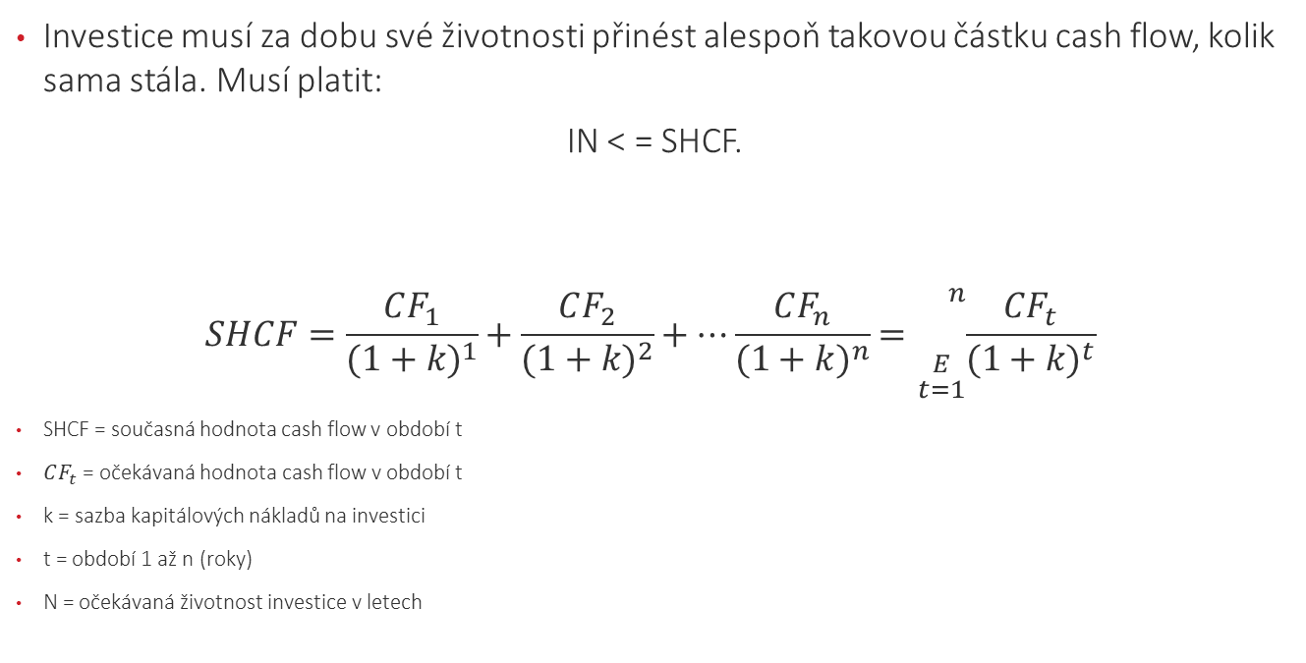
10.1 Postup hodnocení investic
Investice musí za dobu své životnosti přinést alespoň takovou částku cash flow, kolik sama stála. Musí platit:
IN < = SHCF.
$$SHCF=\frac{CF_{1}}{(1+k)^{1}}+\frac{CF_{2}}{(1+k)^{2}}+…\frac{CF_{n}}{(1+k)^{n}}={}_{\begin{aligned}E \\ t=1\end{aligned}}^{n}{\frac{CF_{t}}{(1+k)^{t}}}$$
SHCF = současná hodnota cash flow v období t
$CF_{t}$ = očekávaná hodnota cash flow v období t
k = sazba kapitálových nákladů na investici
t = období 1 až n (roky)
N = očekávaná životnost investice v letech

Slide 42
10.2 Shrnutí: postup hodnocení investic
Posouzení finanční situace podniku (finanční analýza podniku).
Určení kapitálových výdajů na investici.
Odhadnutí budoucích čistých peněžních příjmů, které investice přinese.
Určení podnikové diskontní míry.
Výpočet současné hodnoty očekávaných výnosů a srovnání s kapitálovými výdaji.

Slide 43
11. Metody hodnocení investic
Mezi základní vstupní parametry charakterizující investice jsou:
  Kapitálové výdaje – C₀
  Cash flow – Cf_{i}
  Doba životnosti investice – n
  Vážené podnikové náklady na kapitál – WACC
Metody hodnocení investic
  metody statické
  metody dynamické

Slide 44
Statické metody
Uvedené metody se zaměřují především na sledování peněžních přínosů z investice, případně na jejich poměřování s počátečními výdaji.
Opomíjejí faktor rizika a faktor času.
Mezi statické metody patří:
  Průměrný roční výnos
  Průměrná doba návratnosti
  Průměrná procentní výnosnost

Slide 45
Nedostatky statických metod
Sledují pouze statickou výnosnost bez respektování faktoru času (peníze, které máme k dispozici v současnosti, mají jinou hodnotu než peníze, které obdržíme s určitou prodlevou několika časových období.
Nezahrnují faktor rizika
Používají se u méně významných projektů, u projektů s krátkou dobou životnostia při nízkém stupni rizika.

Slide 46

Průměrný roční výnos
Průměrný roční výnos se vypočítá jako součet všech cas flow Cfi spojených s investicí C0 dělený počtem let životnosti investice n.
$$∅ CF=\frac{\sum_{i=1}^{n}{CF_{i}}}{n}$$

Slide 47

Průměrná doba návratnosti
Průměrná doba návratnosti udává, za jakou dobu by mělo dojít při rovnoměrné realizaci peněžních toků ke splacení investice.
$$t=\frac{C_{0}}{∅ CF}$$

Slide 48

Průměrná procentní výnosnost
Průměrná procentní výnosnost udává, kolik % investovaného kapitálu se ročně průměrně vrátí.
$$∅ r=\frac{∅ CF}{C_{0}}$$

Slide 49
Dynamické metody
Dynamické metody přihlížejí k faktoru času, jejich základem je aktualizace (diskontování) všech vstupních parametrů použitých pro výpočet. Zároveň je v diskontním faktoru zohledněno nejen působení času, ale i rizika.
Mezi dynamické metody patří:
  Čistá současná hodnota

Slide 50
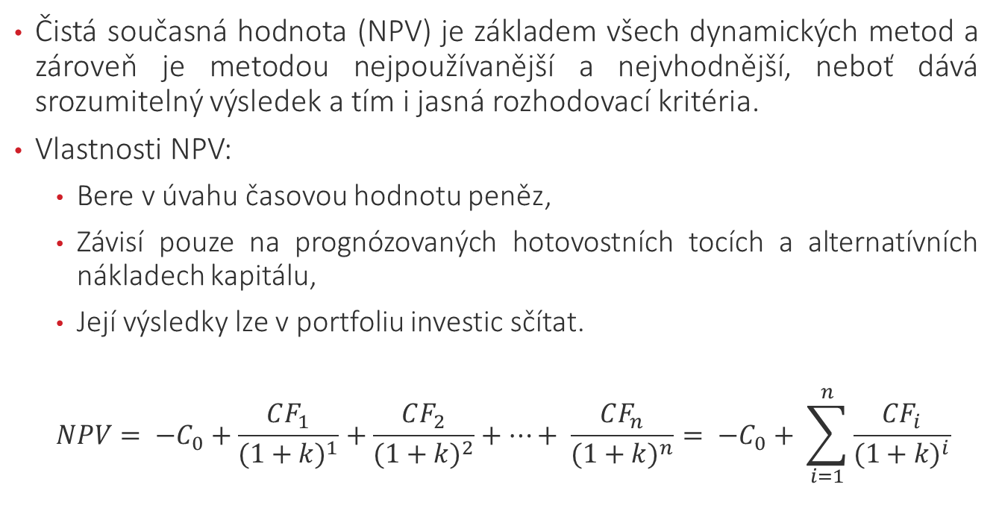
Čistá současná hodnota
Čistá současná hodnota (NPV) je základem všech dynamických metod a zároveň je metodou nejpoužívanější a nejvhodnější, neboť dává srozumitelný výsledek a tím i jasná rozhodovací kritéria.
Vlastnosti NPV:
  Bere v úvahu časovou hodnotu peněz,
  Závisí pouze na prognózovaných hotovostních tocích a alternatívních nákladech kapitálu,
  Její výsledky lze v portfoliu investic sčítat.
  $$NPV= −C_{0}+\frac{CF_{1}}{(1+k)^{1}}+\frac{CF_{2}}{(1+k)^{2}}+…+ \frac{CF_{n}}{(1+k)^{n}}= −C_{0}+ \sum_{i=1}^{n}{\frac{CF_{i}}{(1+k)^{i}}}$$

Slide 51
Čistá současná hodnota
Metoda porovnává kapitálové výdaje a příjmy z investice, ale v jejich současné hodnotě (oboje přepočítané diskontováním na úroveň hodnoty peněz roce pořízení investice).
NPV bere v úvahu faktor času, rizika i průběh investice.
NPV v absolutním čísle (v Kč nebo jiné měně) udává, kolik peněz nad investovanou částkou dostane podnik navíc, tj. o kolik vzroste hodnota peněz.
Investici je možné přijmout jen tehdy, je-li NPV > 0. Pokud je NPV záporná, nedojde k navrácení vloženého kapitálu.
Nevýhodou metody NPV je, že jde o absolutní výsledek, který může zkreslit pohled na srovnání více investic. NPV je dobré doplnit o relativní metodu, která tento pohled ukazuje, např. metoda IRR.
NPV má vysokou citlivost na vývoj úrokových měr, která se promítá do výše diskontního faktoru a je obtížně prediktovatelná.

